Slide 1
OS 연결 / 종료

Slide 2
쓰리웨이 핸드 쉐이킹
TCP 통신하는 장치간 서로 연결이 잘 되어있는지 확인하는 과정이다.
클라와 서버 간의 연결이 잘 되었는지 확인하는 과정.

Slide 3
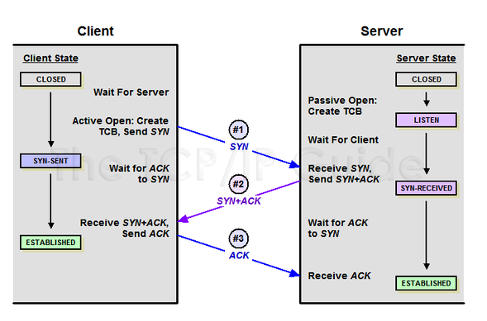
쓰리웨이 핸드 쉐이킹
[STEP1]
Client -> Server 접속요청 SYN 패킷 전송.
Client 상태 : SYN_SENT
[STEP2]
Server는 SYN 요청을 받고 Client에게 요청을
수락한다는 ACK와 SYN flag 패킷을 발송.
Server 상태 : SYN_RECEIVED
[STEP3]
Client->Server ACK 전송 연결 수립 완료.

Slide 4
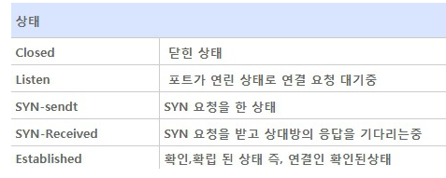
쓰리웨이 핸드 쉐이킹

Slide 5
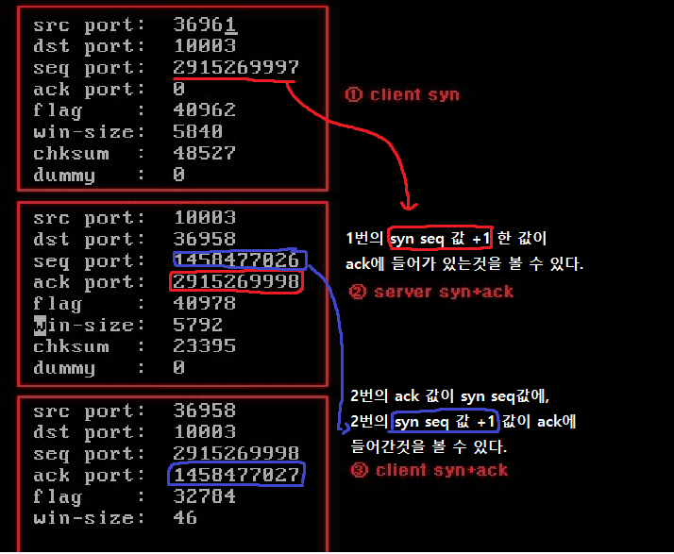
쓰리웨이 핸드 쉐이킹
랜덤한 Syn Seq 를 보내고
ACK=Seq+1을 전송해주며
잘 받았다는 의미를 표현한다.
내 생각에는 빨간건 클라이언트의
패킷 순서 구분 승인번호 이고 ,
파란색은 서버의 패킷 순서 구분 승인번호.

Slide 6
쓰리웨이 핸드 쉐이킹
취약점:
2단계를 수행하고 서버는 다시 클라이언트의 응답을 기다리는 상태가 되는데
이 연결을 메모리 공간인 Backlog Queue에 저장하고 3단계를 기다리게 된다.
일정시간동안 응답이 안오면 연결을 초기화 하는데 이 점을 공격하여
연결이 수립되거나 초기화 되기 전에 존재하지 않는 IP로 1단계 요청을 무수히 많이 보내어
Backlog Queue를 포화 상태로 만들어 실제 사용자가 연결 요청을 못 받게 하는 공격 방법이 있다.
연결 요청 응답 대기 시간 Default 값 (수정 가능)
UNIX/LINUX = 60
Windows = 256
Apache =300
대응책:
1.연결 타이머 시간을 줄이기
2.큐 사이즈를 늘리기
3.일정 시간 동안 들어오는 연결 요청 수를 제한하기
4.쿠키를 이용해 연결이 확립 또는 초기화 되기 전까지 자원 할당을 연기.

Slide 7
쓰리웨이 핸드 쉐이킹
ISN (Initialized Sequence Number):
초기 시퀀스 번호 Syn 패킷의 Sequence number 는 운영체제에 의해서 랜덤 생성.
랜덤한 수를 왜 SYN 으로 전송하는 것일까?
이전에는 연결을 맺을 때 사용하는 포트를 유한 범위 내에서 사용하고
시간이 지남에 따라 재사용했습니다.
만약 순차적인 numer를 패킷 구분으로 사용한다면 이때 number가 1이라면
연결이 완료되었을 때 number이 2 일 것이다.
이 연결된 정보가 종료되고 다시 연결 요청이 들어왔을 때
number은 2일 것 이고 그렇게 되면 이전 연결에서 오는 패킷으로 인식할 수 있다.
이러한 가능성을 줄이기 위해 난수로 SYN값을 설정.

Slide 8
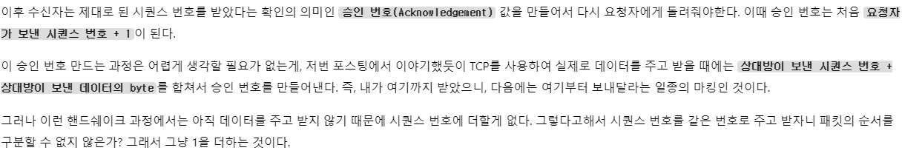
쓰리웨이 핸드 쉐이킹
시퀀스 번호 참조 : https://evan-moon.github.io/2019/11/17/tcp-handshake/

Slide 9


쓰리웨이 핸드 쉐이킹
Packet 의 시퀀스 번호를 알아볼 수 있게 하는 기능이 있는데 tcpdump이다.
Window의 경우 winpcap 을 설치하고 여러 설정 작업을 거친 뒤 사용 할 수 있습니다.
이것으로 seq와 ack 번호를 확인할때 간혹 ack가 1로 표기가 되곤 하는데 이는
숫자가 커져서 유저가 보기 어려울것을 감안해 최적화해서 보여주는것입니다.
Seq와 ack번호가 1 차이 난다 라는 의미입니다.

Slide 10

쓰리웨이 핸드 쉐이킹
만약 첫번째 데이터 byte 80 만큼을 전송했다고 하면 승인번호의 범위는
Seq= 3414207245+1 ~ 3414207245+81 = Seq=1:81 로 표기되는것.
Tcpdump –s 옵션을 비활성화 하면 변환하지 않고 보여줌.

Slide 11
포 웨이 핸드 쉐이킹
TCP 통신하는 장치간의 연결을 종료하기 위해 수행되는 절차입니다.

Slide 12
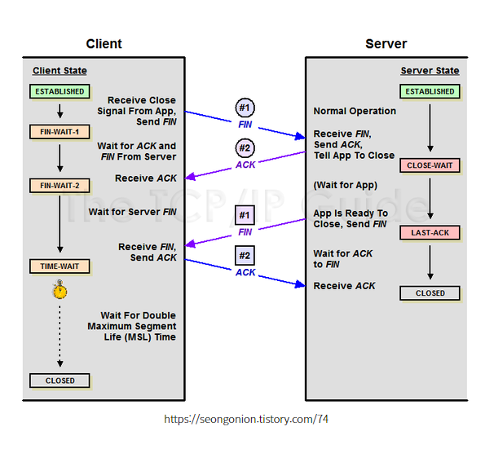
포 웨이 핸드 쉐이킹
[STEP1]
Client -> Server FIN전송 연결종료 flag
Client 상태 : FIN-WAIT
[STEP2]
Server fin flag 받고 일단 확인 메시지인 ACK
전송. Server의 통신이 끝날때까지 기다림.
Server 상태 : CLOSE_WAIT
[STEP3]
Server가 연결 종료 준비가 되면 Client에게
FIN flag 전송
Server 상태 : LAST_ACK
[STEP4]
Client->Server ACK 전송 해지 준비 완료
Client 상태 : TIME_WAIT

Slide 13
포 웨이 핸드 쉐이킹
만약 3단계 Server 의 Fin 전송 전에 전송한 패킷이
라우팅 지연이나 패킷 유실로 인한 재전송으로
Fin packet 보다 늦게 도착하는 상황이 발생하면
이 패킷은 drop 되고 유실된다.
이러한 현상을 대비해 Client 에서는 Server로부터
FIN을 수신하더라도 일정시간 (default 240초)
동안 연결을 유지하며 잉여패킷을 기다린다
이 과정을 TIME_WAIT.
일정시간이 지나면 세션 만료 -> 연결 종료
CLOSE 변화.

Slide 14
포 웨이 핸드 쉐이킹
4 way handshaking 은 3way handshaking 처럼 순차적으로 주고 받는 방식이 아니라
상대방이 응답을 줄 때까지 대기하는 과정이 포함되어 있기 때문에 중간에 엇나간다면
서로 계속 대기만 하고 있는 데드락 상황이 연출될 수 있다.
이러한것을 막기 위해 이전 페이지에서 설명 했듯이
일정시간이 지나면 time-out으로 연결을 강제 종료하거나 다음 단계를 수행할 수 있지만
그 시간동안 프로세스가 메모리,포트를 점유하고 있으므로
트리팩이 많은 서버라면 이로 인한 병목이 발생할 가능성이 있다.

Slide 15
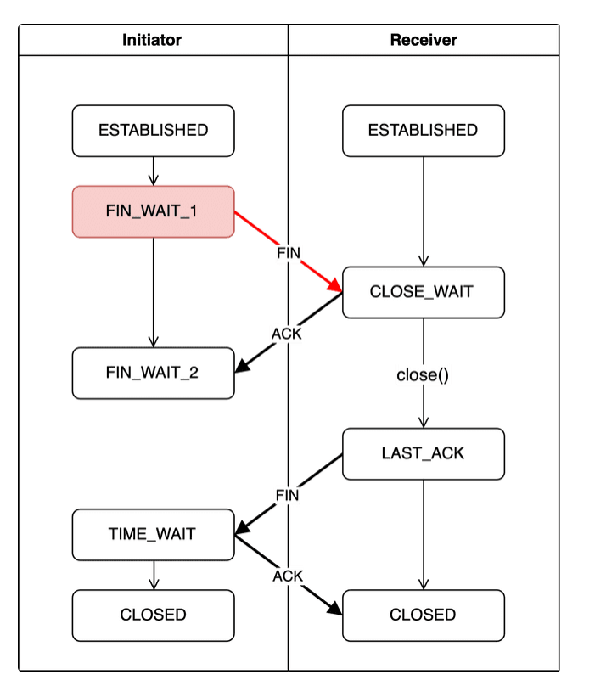
포 웨이 핸드 쉐이킹

Slide 16
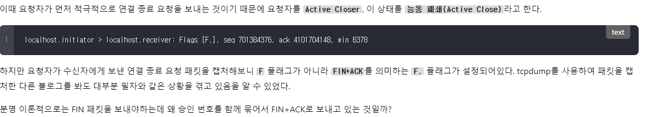
포 웨이 핸드 쉐이킹
FIN packet 에도 시퀀스 번호가 포함되는데 3 way handshaking 의 경우 값이 없었기 때문에
랜덤으로 할당 받은것이지 4way handshaking 에서는 현재 보내야할 순서에 맞는 시퀀스 번호를
사용하면 된다.

Slide 17
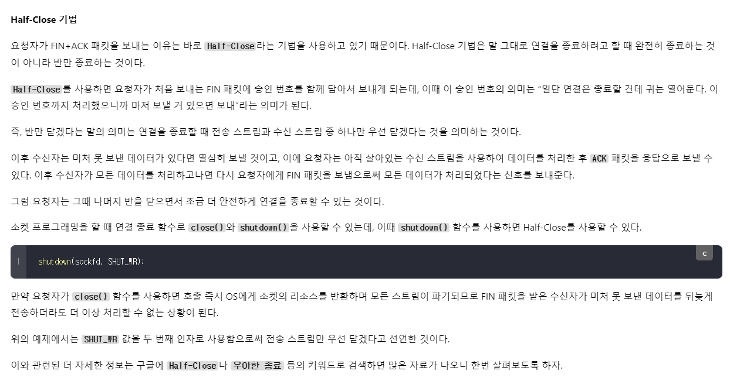
client
client

Slide 18
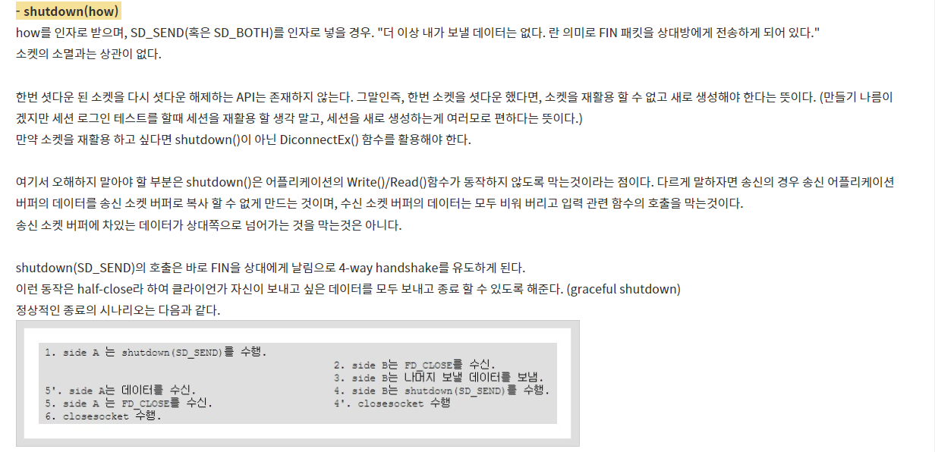

Slide 19
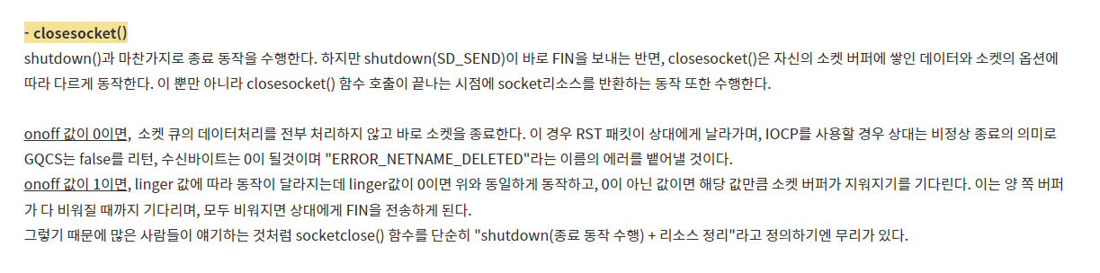

Slide 20
즉, 클라에서 연결요청을 보낼때 closesocket option 상태가
다르지 않다면 FIN 을 발생하지 않고 바로 종료해버려
서버가 받았을때 밑의 이미지처럼 동작하게 된다.
4 way handshaking 을 유도하기 위해서 우리는
1.Shutdown(SD_SEND)
2.socket option onoff를 1로 설정해주고 linger 값을 설정한 후
Closesocket()을 한다.
둘 중 하나의 방식을 선택한다.

Slide 21
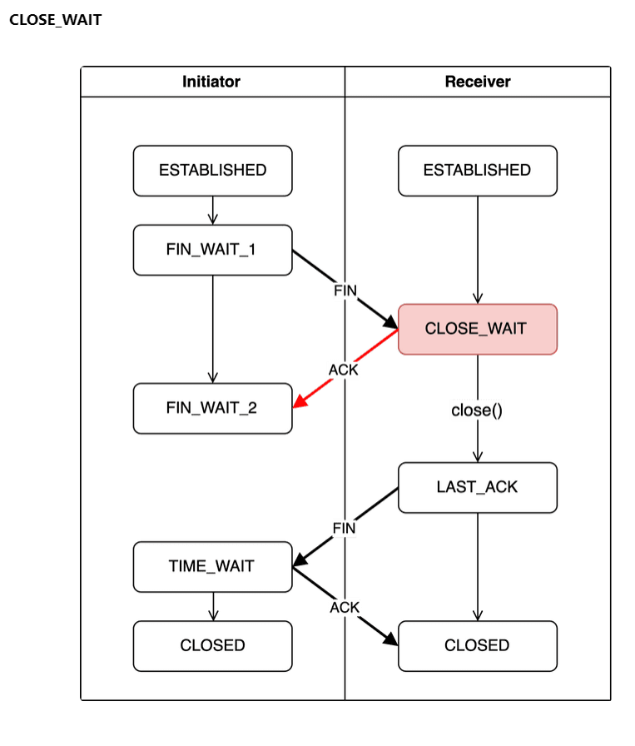
수신자가 전송할 데이터가 남아있다면 이어서 계속 전송한 후
모든 전송이 끝났을때 close or shutdown()이 수행된다.
따라서 요청자로부터 fin 을 받은 후 수신자는 임시로 ack를 보내서
일단은 알았어 라고 신호를 보내주고 패킷들을 처리한 뒤
Close 를 수행한다.
만약 이때 수신자에서 연결 종료함수를 호출하지 않으면
데드락이 발생할 가능성이 있다.

Slide 22
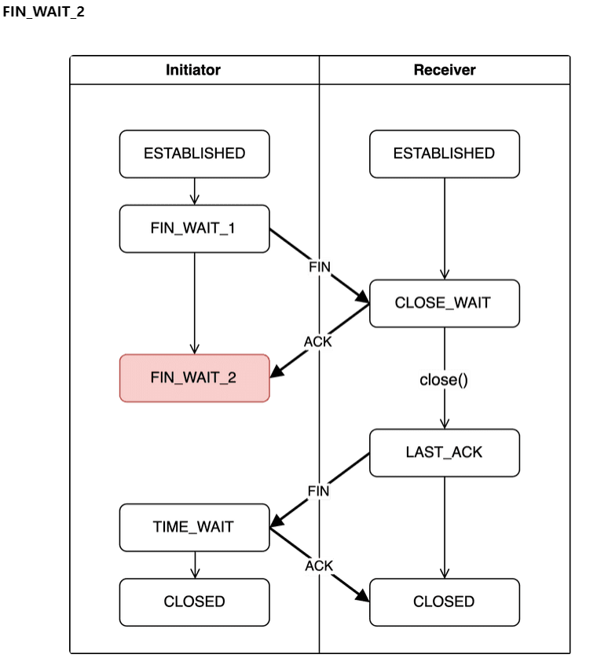
요청자는 수신자로부터 승인번호를 받고 자신이 보냈던 시퀀스 번호와
1 차이가 나는지 확인.
수신자의 데이터 전송이 안 끝났을수 있기 때문에
FIN_WAIT2 상태에 들어가 수신자가 FIN 패킷을 보내줄 때 까지 대기.
하지만 앞서 설명 했듯이 Time out 시간이 있어서
수신자가 만약 close를 하지 않는다 해도 일정 시간이 경과하면
다음 단계로 넘어간다.

Slide 23
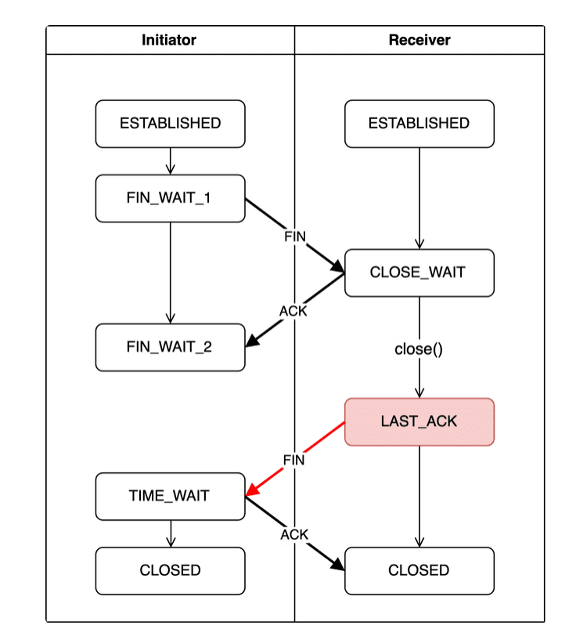
수신자는 더 이상 처리할 데이터가 없으면 연결을 종료하는 함수를
호출합니다 ( close )
그리고 요청자에게 FIN 패킷을 보냅니다.
이때 시퀀스 번호는 +1 없이 보내야 하는 순서에 맞는
시퀀스와 ack 번호를 요청자에게 전송합니다.
그리고 요청자로부터 다시 승인번호가 오기까지 대기.

Slide 24
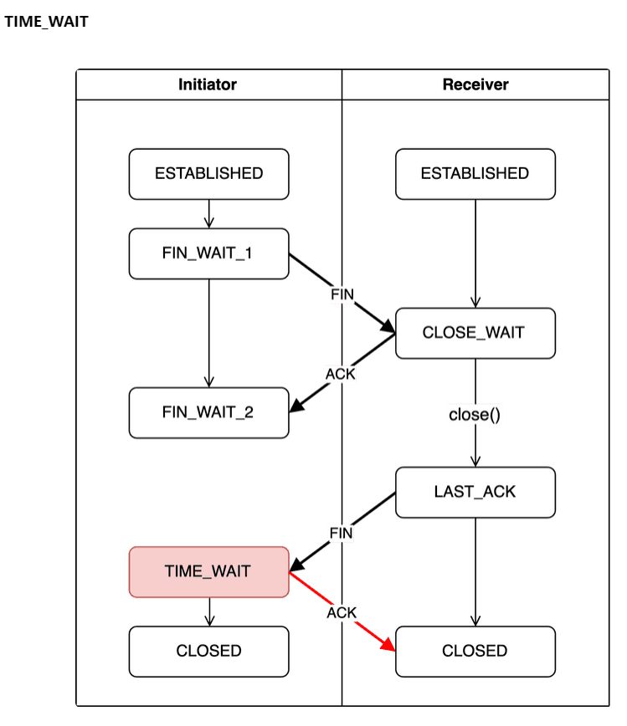
수신자의 FIN을 받은 요청자는 수신자가보낸 시퀀스 +1로
승인번호를 넣은 ACK 패킷 전송.
TIME_WAIT 상태로 접어듭니다.
이 TIME WAIT 상태는 아까 설명했던
라우팅 지연,패킷소실로 인한 재전송 등으로 인해
FIN 패킷보다 늦게 도착하는 패킷이 있을 경우
의도치 않게 발생하는 에러로 ack가 전송이 안되며
데드락이 발생하는 상황을 방지한다.
이 시간 동안 늦게 도착하는 패킷들까지 처리 한 뒤
다음 단계로 수행.

Slide 25
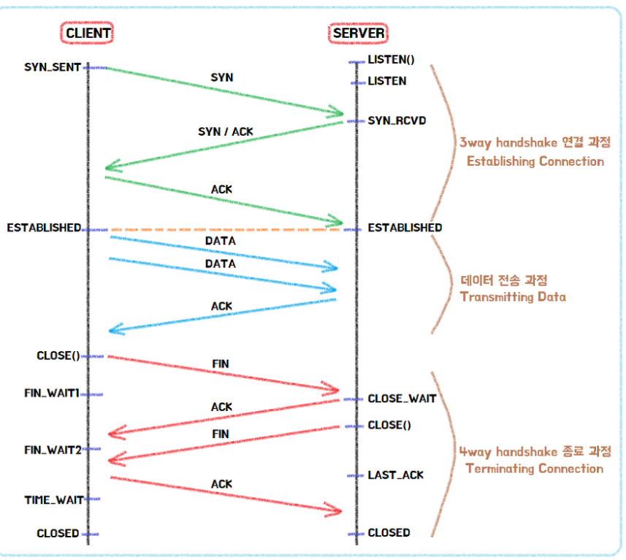
TCP의 전체적 흐름

Slide 26
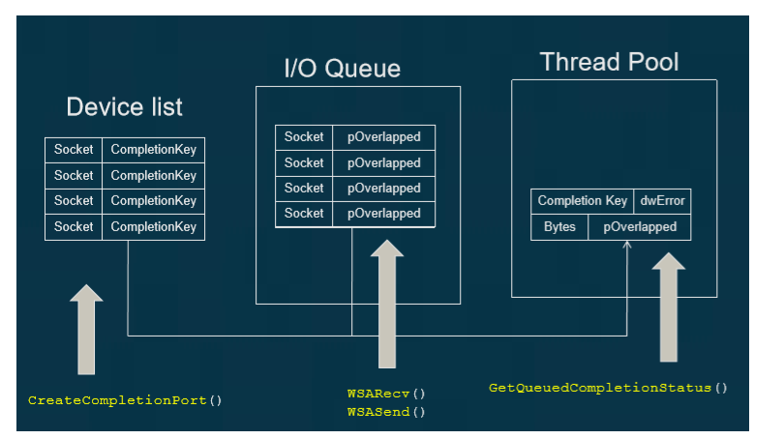

IOCP Thread Pool

Slide 27
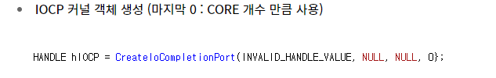
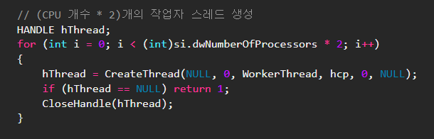
IOCP Thread Pool

Slide 28
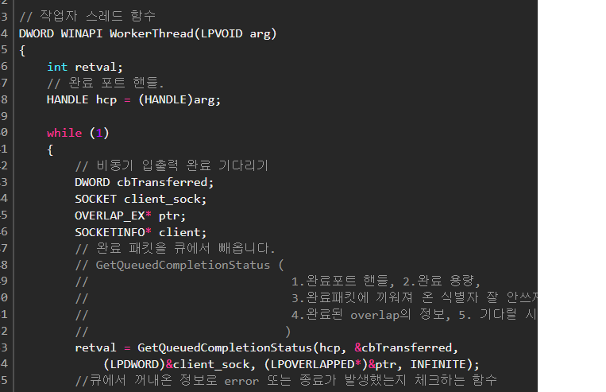
IOCP Thread Pool
Workerthread에서
iocp 완료 포트 핸들 hcp를 GetQueuedCompletionStatus로
감시합니다.
Hcp에는 완료 정보가 queue 로 들감.
모든 스레드들은 저 함수로 감시하다가 경쟁적으로 완료 정보를 가져가 처리합니다.

Slide 29
IOCP Thread Pool
조사해오라 하실 때 대충 키워드만 적었어가지고 이부분은
뭘 조사하라는건지 잘 모르겠어서 많이 부족합니다.
추가로 질문 :
예전에 IOCP 효율이 좋은 이유를 스위칭이 일어날 때 최소한의 스위칭이 일어나도록 최적화 되어 돌아가는 알고리즘이 적용된 스레드 풀이라고 하셨는데
Createthread로 스레드를 생성해서 어디에 연결하거나 넣는 동작을 하지 않았는데
어떻게 스레드 풀에 저희가 만든 스레드를 넣고 관리하는건가요?
아니면 혹시 그 최적화 알고리즘이라는게 workerthread들이 GetQueueCompletionStatus()
에서 기다리면서 정보를 낚아채가는것을 말하는 건가요?

Slide 30


IOCP Thread Pool
추가로 질문 : 이미지들을 봤을때 최초 hcp (완료포트) 생성 후 소켓정보나 완료 정보가 hcp에 저장 되어 사용되는것 같은데 그럼 hcp는 오른쪽 이미지에서 보이는 devicelist와 i/o queue 와 threadpool을 소유하고 있고
스레드풀에는 현재 활성화중인 스레드가 자동으로 hcp 안에 들어가서 최적화 알고리즘을 적용 받는 건가요?

Slide 31
감사합니다.

Slide 32
참조 링크
https://evan-moon.github.io/2019/11/17/tcp-handshake/
https://chfhrqnfrhc.tistory.com/entry/%EC%86%8C%EC%BC%93-%EC%A2%85%EB%A3%8C
https://popcorntree.tistory.com/80?category=813524
https://chfhrqnfrhc.tistory.com/entry/IOCP

